Slide 1
소프트웨어 응용설계
2조 (이현직, 송정우, 정승호, 편종윤)

Slide 2
목차
Autonomic Computing Evaluation
System Design
System Status Analysis
Critical System
Critical System for Risk Management
Final Presentation and Demo
마무리

Slide 3
Autonomic Computing Evaluation
Reliability (신뢰성)
구성 요소, 통신, 서비스 또는 시스템이 목적을 성공적으로 달성할 확률
Autonomic Computing (자율 컴퓨팅)의 필요성
인간의 개입만으로 관리되는 시스템의 복잡성이 급격히 증가함
신뢰성 저하 추세가 가속화
신뢰성 향상을 위해 인간의 개입을 줄이고 자율 시스템으로 전환

Slide 4
Autonomic Computing Evaluation
Autonomic Computing
자율 신경계가 우리 몸을 조절하고 보호하는 것과 같은 방식으로 스스로를 조절할 수 있는 컴퓨터 시스템 (by Paul Horn, IBM)
Principle Characteristics
자기 인식 - 감각을 갖추고 성능을 향상시키기 위해 노력
자율 규제 - 규율 의식을 가지고 있으며 환경 변화에 따라 행동을 조절
개방성 - 개방형 표준을 통해 소통하고 이기종 시스템과 리소스를 교환
문맥 인식 - 환경과 사용자의 행동을 포함한 활동의 주변 맥락을 고려

Slide 5
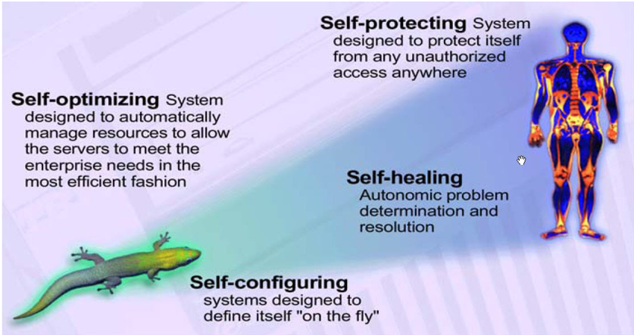
Autonomic Computing Evaluation
Self-Protecting
어디서나 무단 액세스로부터 스스로를 보호하도록 설계된 시스템
Self-Optimizing
서버가 기업의 요구를 가장 효율적으로 충족할 수 있도록 리소스를 자동으로 관리하도록 설계된 시스템
Self-Configuring
즉석에서 스스로를 정의하도록 설계된 시스템
Self-Healing
자율적으로 문제를 결정하고 해결하는 시스템

Slide 6
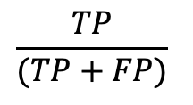
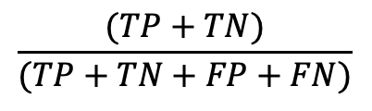
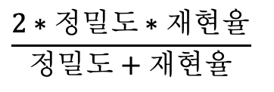
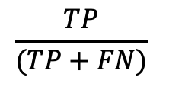
Autonomic Computing Evaluation
 |  | Knowledge
 |  | Positive | Negative
MA | Positive | TP | FP
 | Negative | FN | TN
혼동행렬
어떤 개인이나 모델, 검사도구, 알고리즘의 진단·분류·판별·예측 능력을 평가하기 위하여 고안된 표
Accuracy(정확도)
예측이 현실에 부합할 확률
Precision(정밀도)
예측 결과가 긍정적일 때 현실도 실제로 긍정일 확률
Recall(재현율)
현실이 실제로 긍정일 때 예측 결과도 긍정적일 확률
F1-score(조화평균)
정밀도와 재현율 사이에 하나가 높아지면 다른 하나가 낮아지는 상황이 자주 발생하기에
이를 보정하기 위해 개발된 평가용 지수
$$\frac{(TP+TN)}{(TP+TN+FP+FN)}$$
$$\frac{TP}{(TP+FP)}$$
$$\frac{TP}{(TP+FN)}$$
$$\frac{2∗정밀도∗재현율}{정밀도+재현율}$$

Slide 7
Autonomic Computing Evaluation - 과제 1
예제) API 호출의 경우
총 800건의 API 호출 중
실제 비정상 호출(봇, DoS 등)은 150건, 정상 호출은 650건이었다.
시스템은 180건을 비정상 호출로 판정했는데,
이 중 130건은 실제 비정상이었고 50건은 정상 요청을 잘못 탐지했다.
또 20건의 비정상 호출은 정상으로 놓쳤다.
 |  | Knowledge
 |  | Positive | Negative
MA | Positive | TP(130) | FP(50)
 | Negative | FN(20) | TN(600)
1. Accuracy(정확도)
해당 시스템의 예측성공 비율
(130 + 600) / 800 * 100(%) = 91.25(%)
2. Precision(정밀도)
API 호출이 비정상이라고 예측했을 때, 실제 비정상인 비율
130/180 * 100(%) = 72.22(%)
3. Recall(재현율)
실제 호출이 비정상일 때, 그것을 시스템이 비정상이라고 예측한 비율
130 / 150 * 100(%) = 86.67(%)
4. F1-SCORE(조화평균)
2 * (0.7222 * 0.8667) / (0.7222 + 0.8667) * 100(%) = 78.78(%)

Slide 8
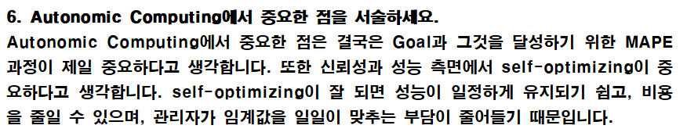
Autonomic Computing Evaluation - 과제 1
? Autonomic Computing에서 중요한 점
목표(Goal)와 그것을 달성하기 위한 MAPE 과정
신뢰성과 성능 측면에서 Self-Optimizing이 중요
Self-Optimizing이 잘 되면 성능이 일정하게 유지되기 쉽고, 비용을 줄일 수 있으며, 관리자가 임계값을 일일이 맞추는 부담이 줄어들기 때문

Slide 9
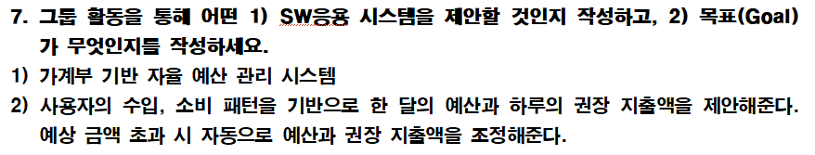
Autonomic Computing Evaluation - 과제 1
? 어떤 SW응용 시스템을 제안할 것인지 작성
? 목표(Goal)가 무엇인지를 작성
A. 가계부 기반 자율 예산 관리 시스템
사용자의 수입, 소비 패턴을 기반으로
한 달의 예산과 하루의 권장 지출액을 제안해준다.
예상 금액 초과 시 자동으로 예산과 권장 지출액을 조정해준다.

Slide 10
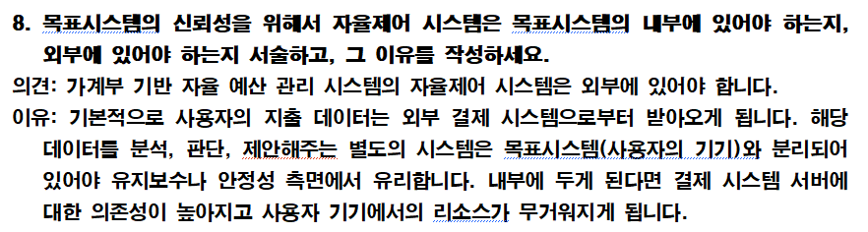
Autonomic Computing Evaluation - 과제 1
? 자율제어 시스템은 목표시스템의 내부에/외부에
A. 가계부 기반 자율 예산 관리 시스템의 자율제어 시스템은 외부에...
A. 데이터를 분석, 판단, 제안해주는 별도의 시스템은
목표시스템(사용자의 기기)와 분리되어 있어야 유지보수나
안정성 측면에서 유리
내부에 두게 된다면 결제 시스템 서버에 대한 의존성이 높아지고
사용자 기기에서의 리소스가 무거워지게 됩니다.

Slide 11
System Design
Analyze
Plan
Monitor
Execute
Knowledge
Monitor
목표 시스템에서 수집한 세부 정보를 집계, 필터링, 관리 및 보고
Analyze
모니터링 단계에서 수집된 데이터를 처리하여 중요한 이벤트, 패턴 또는 문제를 식별
Plan
분석과 지식 기반을 바탕으로, 문제 해결이나 목표 달성을 위한 실행 방안 을 결정
Execute
고려 사항을 포함하여 결정된 계획을 실행
Knowledge
시스템, 환경, 정책 및 과거 조치 결과에 대한 정보를 저장하여 다른 단계가 정보에 기반한 결정 을 내릴 수 있도록 함

Slide 12
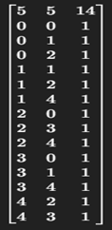
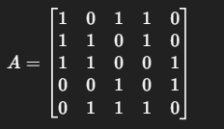
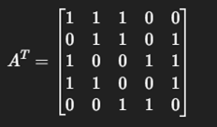
STUDENT | NAME | AGE | GRADE | GENDER
1 | KIM | 21 | B0 | M
2 | LEE | 20 | B+ | M
3 | PARK | 22 | A0 | F
System Design
Field
테이블에서 특정 종류의 데이터를 저장하는 단위
Record
연관된 필드의 집합
File
레코드들의 집합
Database
파일들의 집합

Slide 13
System Design
CASE(Computer-Aided Software Engineering) 도구
소프트웨어 개발과정의 일부나 전체에 사용되는 분석 자동화 도구
Upper-Case
요구분석, 설계지원
Lower-Case
프로그래밍, 디버깅, 테스트

Slide 14
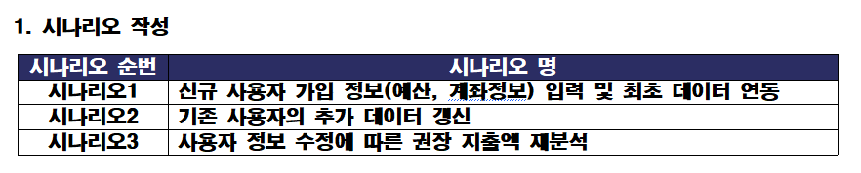
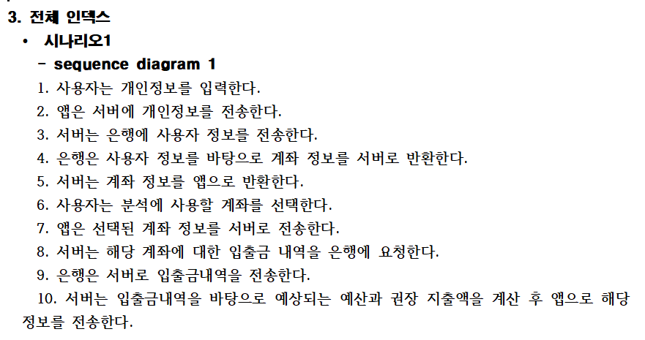
System Design - 과제 2
입출금내역 기반 자율 예산 관리 시스템
1. 시나리오 작성
2. 시나리오 세부 설계

Slide 15
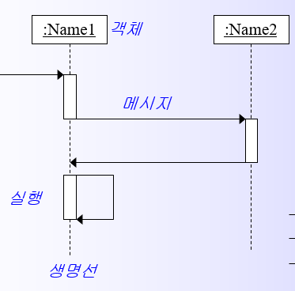
System Status Analysis
Sequence Diagram
객체들 사이에서 시간에 따라 발생하는 상호작용을 보여주는 다이어그램
Time, Object, Message로 구성

Slide 16
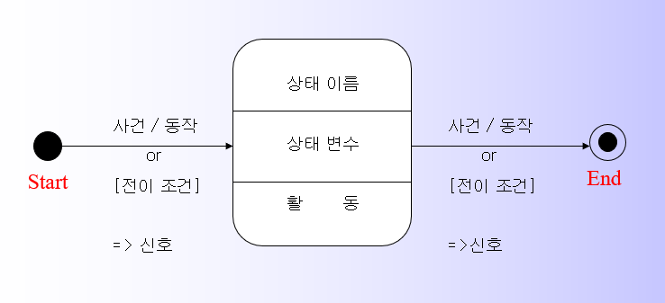
System Status Analysis
State Diagram
하나의 객체의 상태를 나타내는 다이어그램
상태의 전이, 시작점, 종료점
상태아이콘
상태이름
상태변수
활동 - 진입, 활동, 탈출

Slide 17
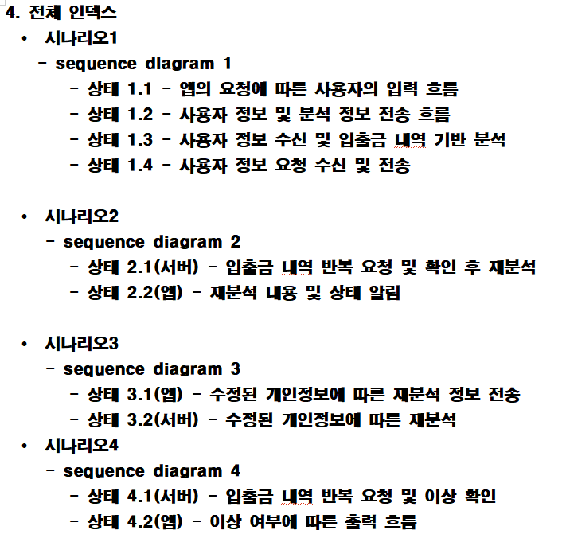
System Status Analysis - 과제 3
인덱스 색인

Slide 18
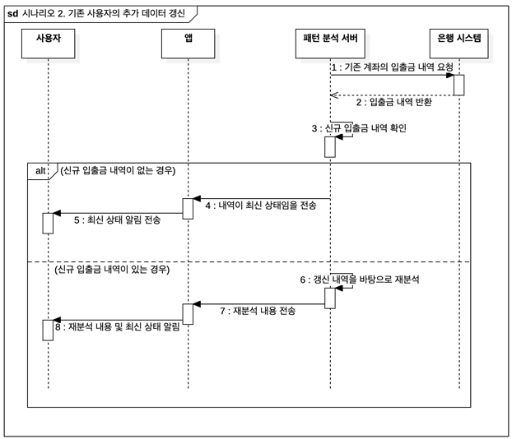
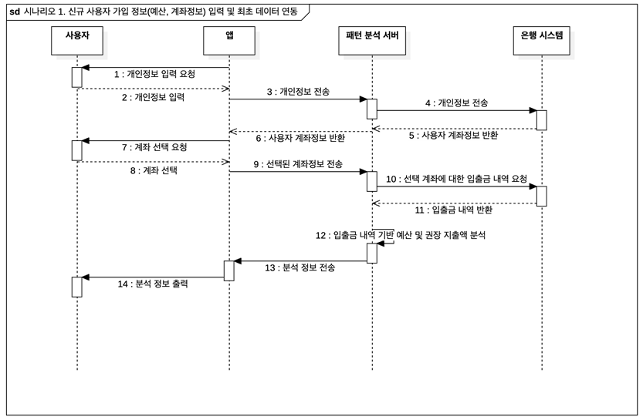
System Status Analysis - 과제 3
Sequence Diagram 작성

Slide 19
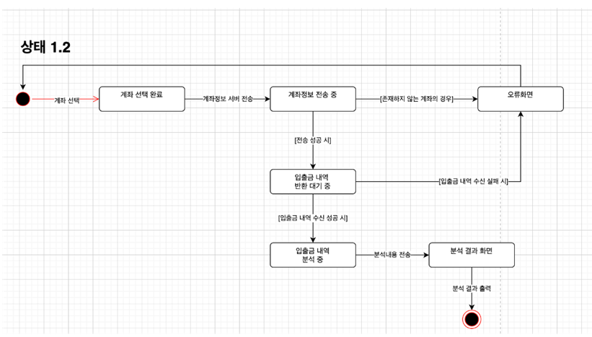
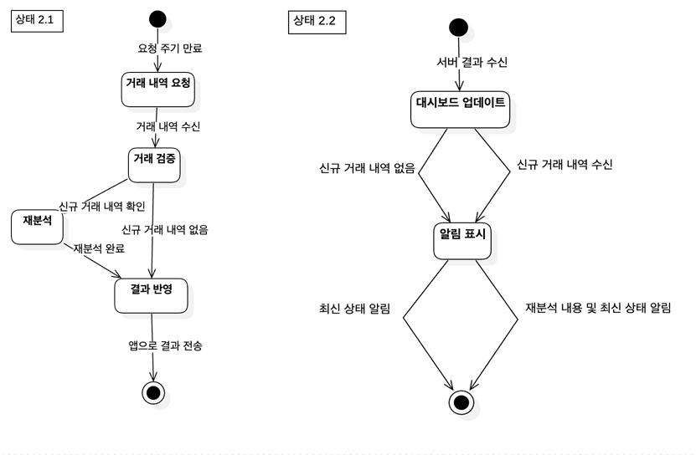
System Status Analysis - 과제 3
State Diagram 작성

Slide 20
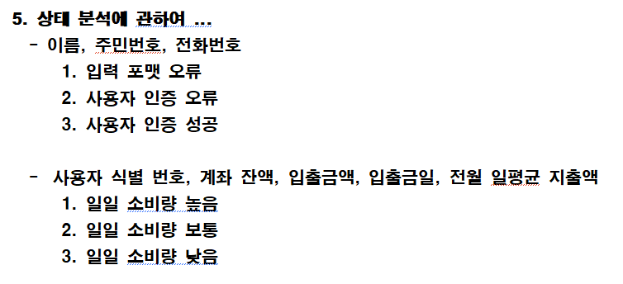
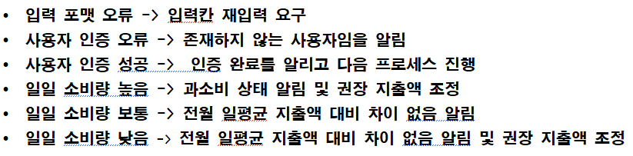
System Status Analysis - 과제 3
상태 분석
전략 생성

Slide 21
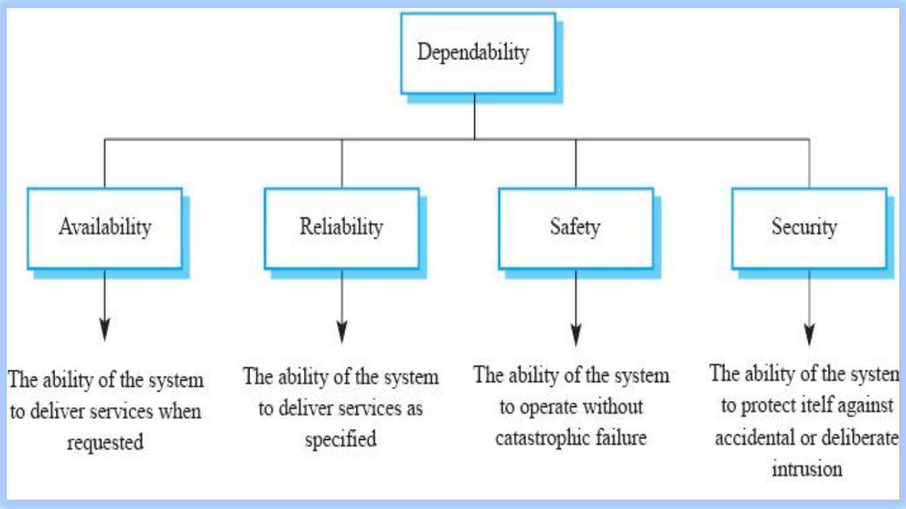
Critical System
Critical System
시스템의 고장으로 인해 심각한 결과를 초래할 수 있는 시스템
Dependability (신뢰성 / 확실성)
Availability(가용성)
Reliability(신뢰성)
Safety(안정성)
Security(보안성)
Repairability (수리가능성)
Maintainability (유지보수성)
Survivability (생존가능성)
Error tolerance (오류내성)

Slide 22
Critical System
Reliability를 이루기 위한 기술
Fault avoidance (결함 회피)
Fault detection and removal (결함 탐지와 제거)
Fault tolerance (결함 내성)
Safety를 이루기 위한 기술
Hazard avoidance (위험 회피)
Hazard detection and removal (위험 탐지 및 제거)
Damage limitation (피해 최소화)
Security를 이루기 위한 기술
Vulnerability avoidance (취약성 회피)
Attack detection and elimination (공격 탐지 및 제거)
Exposure limitation (노출 최소화)

Slide 23
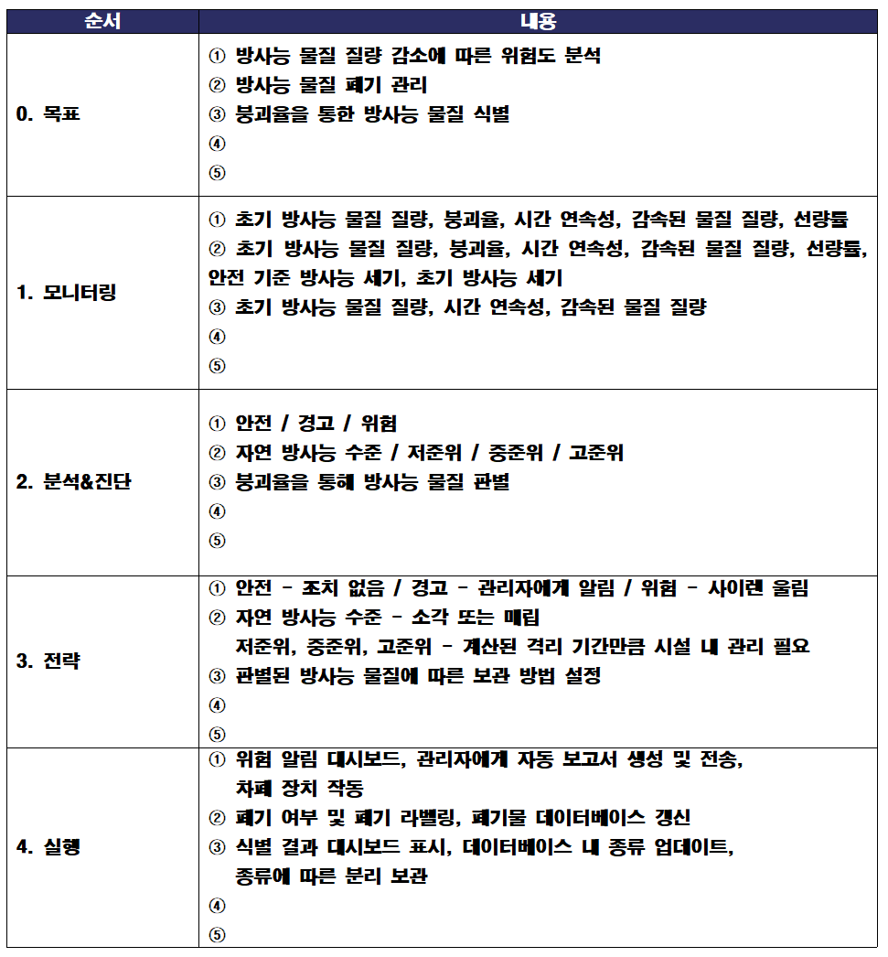
Critical System - 과제 4
방사능 물질의 위험도 측정 시스템 MAPE

Slide 24
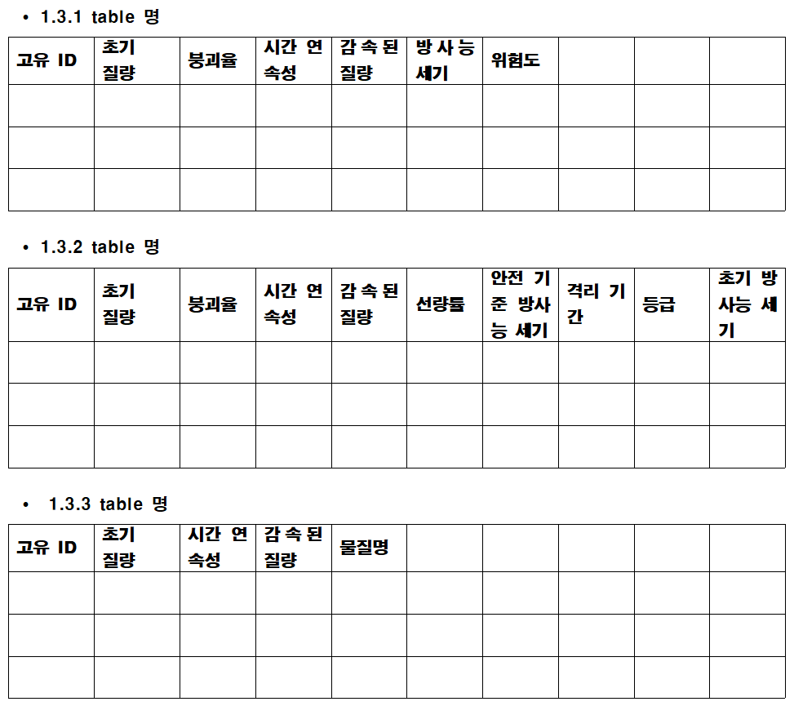
Critical System - 과제 4
방사능 물질의 위험도 측정 시스템 필드 설계

Slide 25
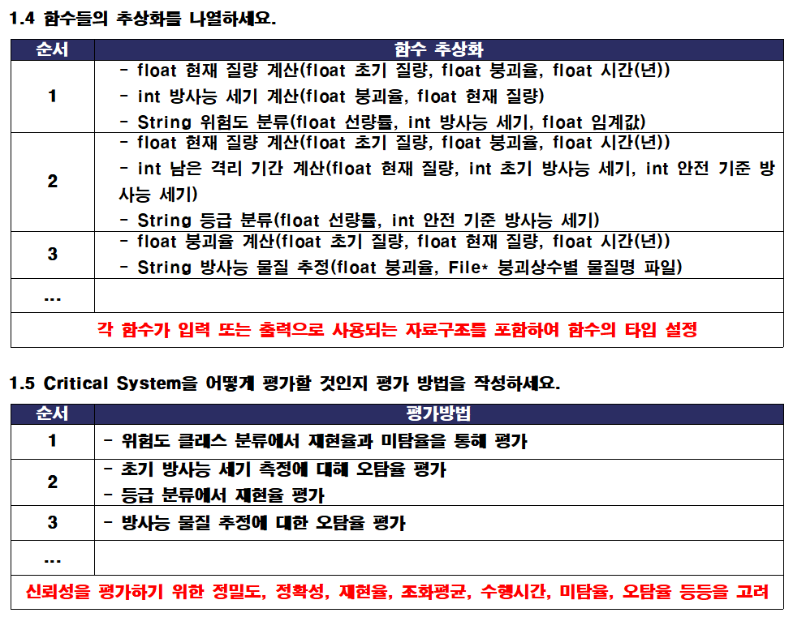
Critical System - 과제 4
방사능 물질의 위험도 측정 시스템 함수 추상화

Slide 26
Critical System - 과제 4
방사능 물질의 위험도 측정 시스템 평가 방법 작성

Slide 27
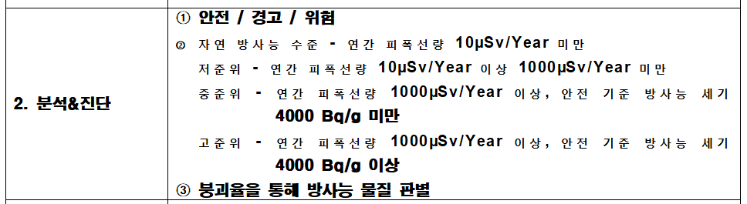
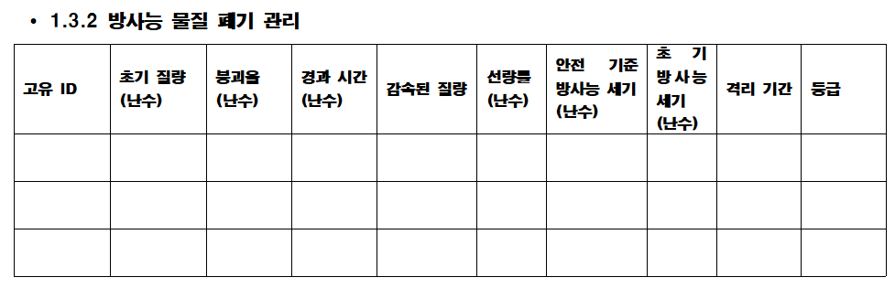
Critical System - 과제 4
방사능 물질의 위험도 측정 시스템 임계값 설정
방사능 물질의 위험도 측정 시스템 난수 필드 설정

Slide 28
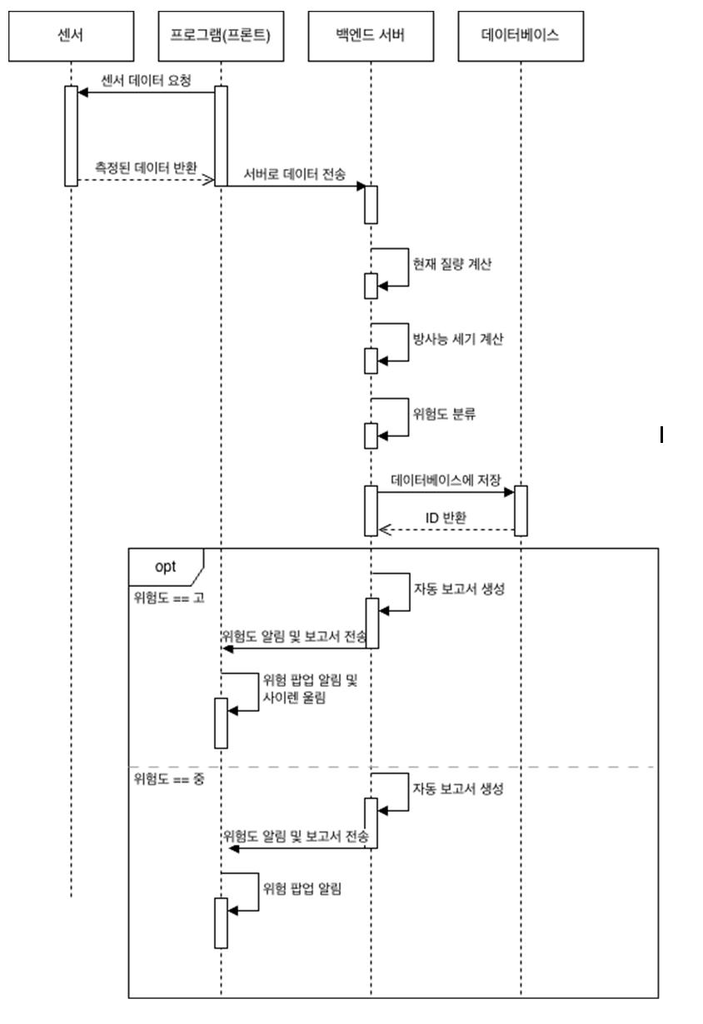
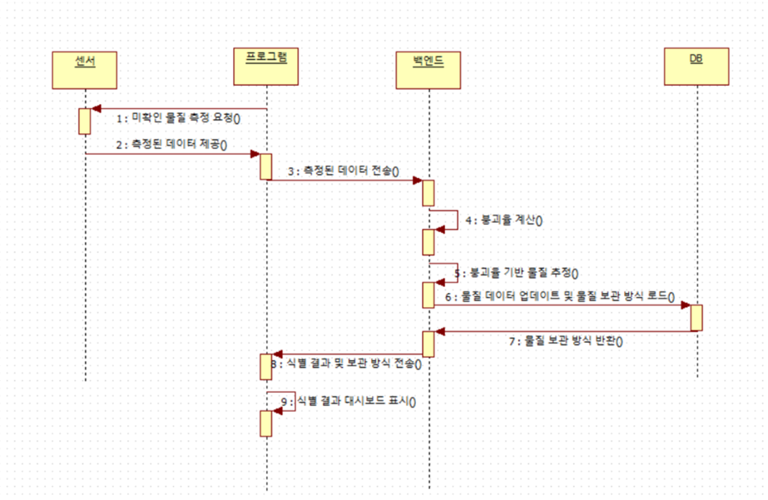
Critical System - 과제 4
방사능 물질의 위험도 측정 시스템 Sequence Diagram

Slide 29
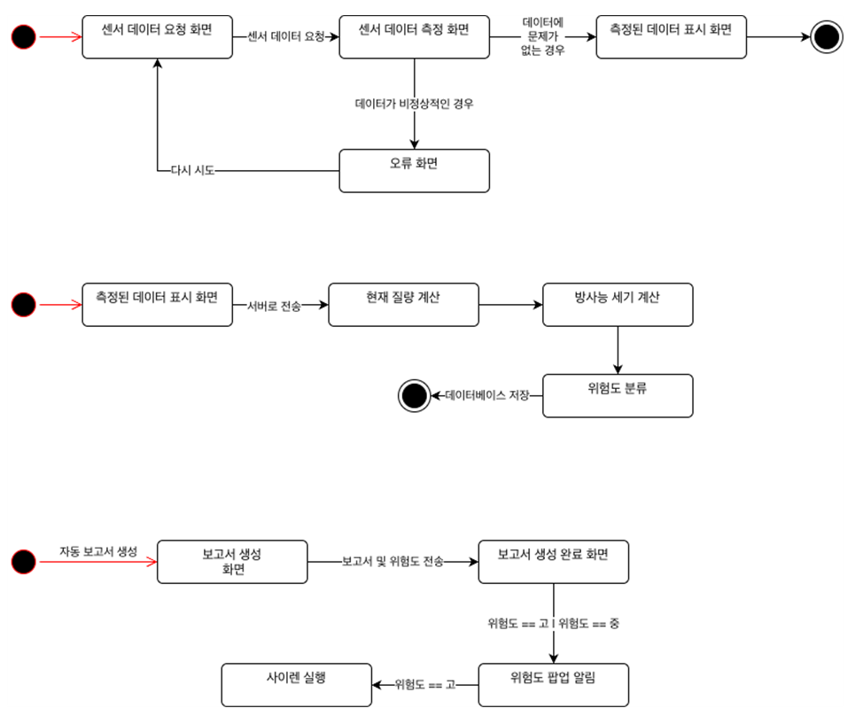
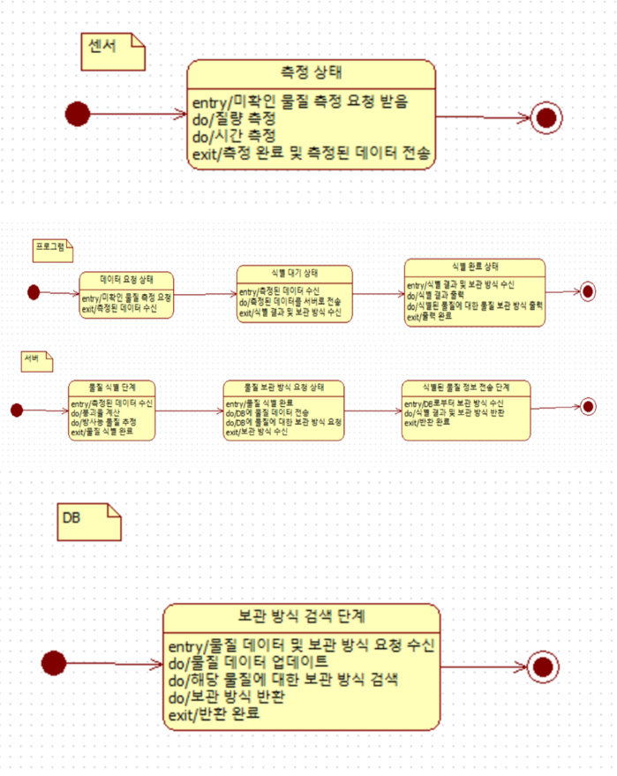
Critical System - 과제 4
방사능 물질의 위험도 측정 시스템 State Diagram

Slide 30
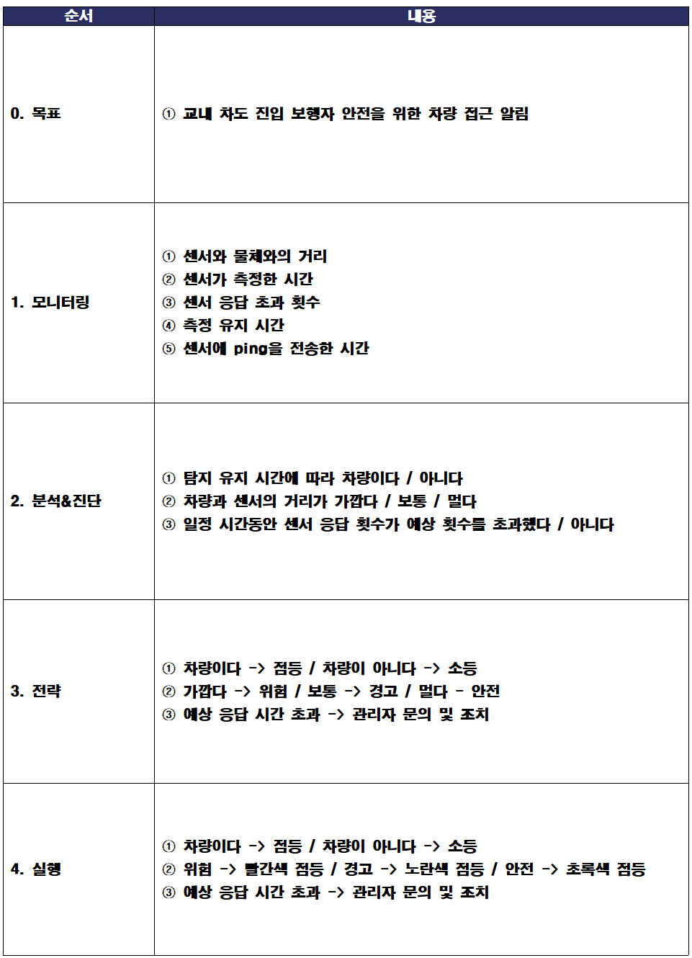
Critical System - 과제 4
교내 보행자 안전 시스템 MAPE

Slide 31
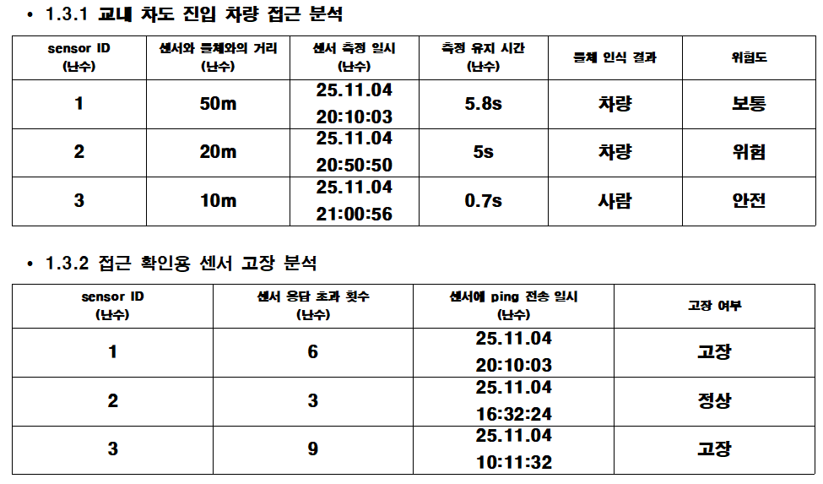
Critical System - 과제 4
교내 보행자 안전 시스템 필드 설정

Slide 32
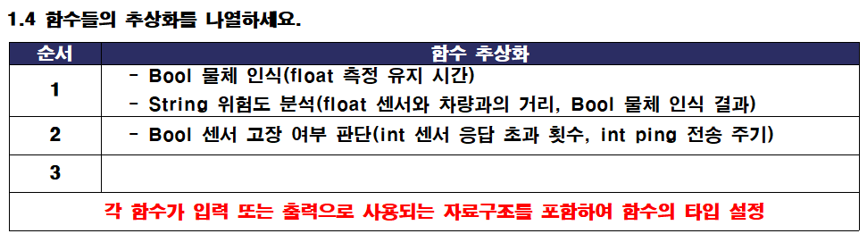
Critical System - 과제 4
교내 보행자 안전 시스템 함수 추상화

Slide 33
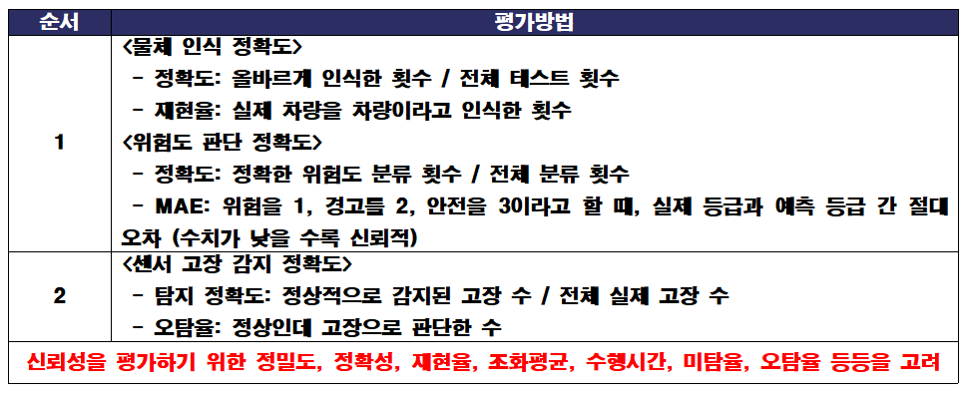
Critical System - 과제 4
교내 보행자 안전 시스템 평가 방법 설정

Slide 34
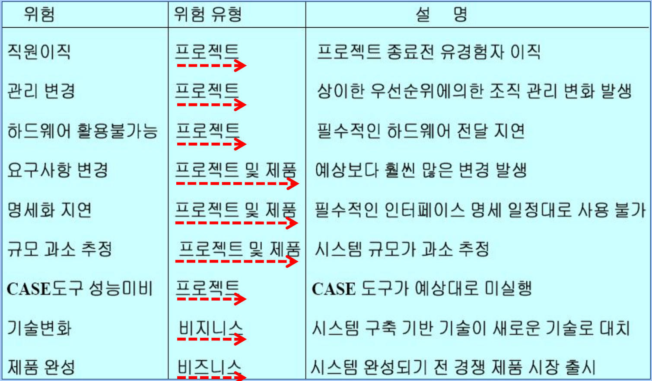
Critical systems for Risk management
Risk Management
소프트웨어 품질 혹은 프로젝트 일정에 영향을 미치는 위험 예측
프로젝트 계획에 위험 결과를 문서화
위험의 세가지 종류
프로젝트 위험
제품 위험
비즈니스 위험

Slide 35
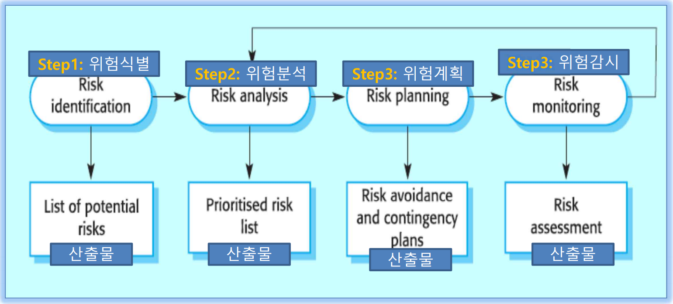
Critical systems for Risk management
위험 관리 프로세스
위험 식별 (Risk Identification)
위험 분석 (Risk Analysis)
위험 가능성 평가
위험 결과 평가
위험 계획 (Risk Planning)
회피전략
최소화전략
비상계획
위험 감시 (Risk Monitoring)

Slide 36
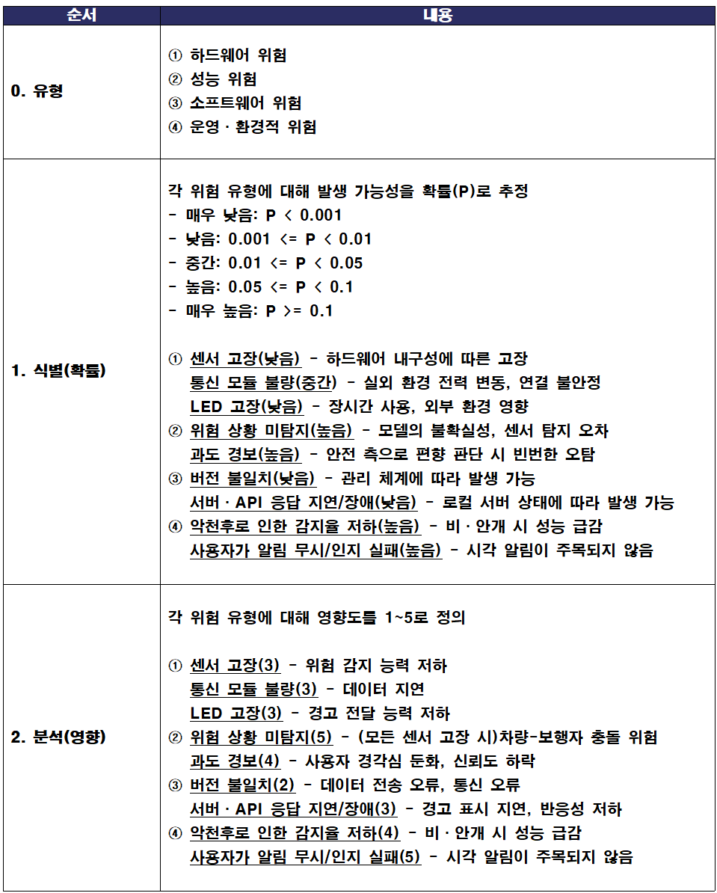
Critical systems for Risk management - 과제 5
위험관리 MAPE - 유형

Slide 37
Critical systems for Risk management - 과제 5
위험관리 MAPE - 식별

Slide 38
Critical systems for Risk management - 과제 5
위험관리 MAPE - 분석

Slide 39
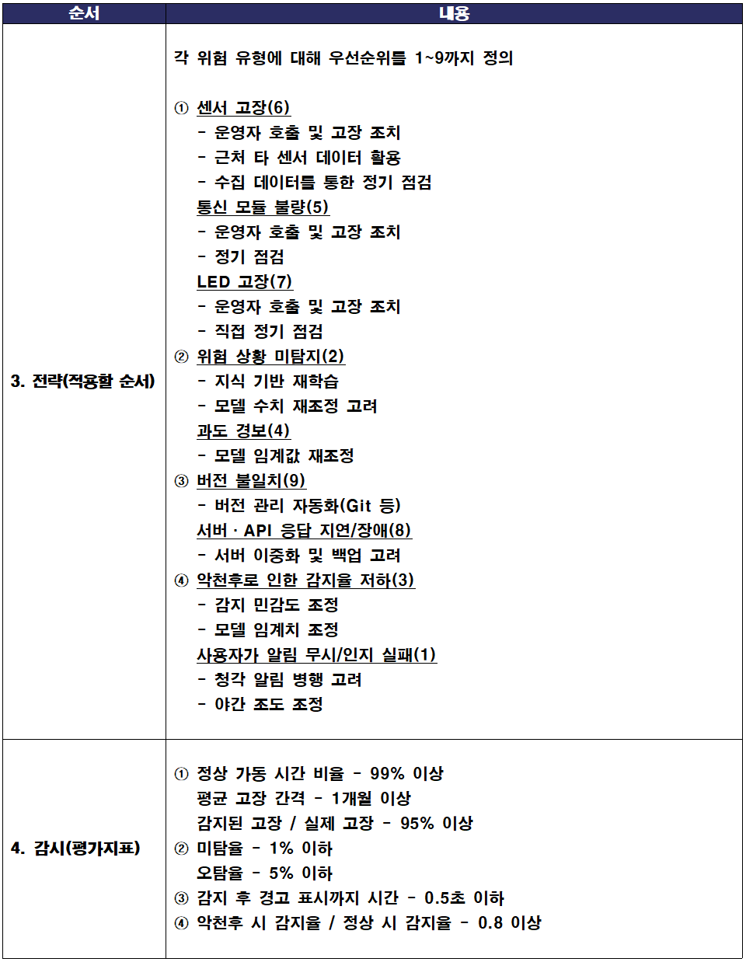
Critical systems for Risk management - 과제 5
위험관리 MAPE - 전략

Slide 40
Critical systems for Risk management - 과제 5
위험관리 MAPE - 감시

Slide 41
Final Presentation and Demo
교내 보행자 안전 시스템
교내 차도 진입 보행자 안전을 위한 차량 접근 알림
1. 센서를 통한 거리 측정과 사물 판별
2. RGB 패널을 통한 접근 위험 알림
3. Ping을 통한 자가 점검

Slide 42
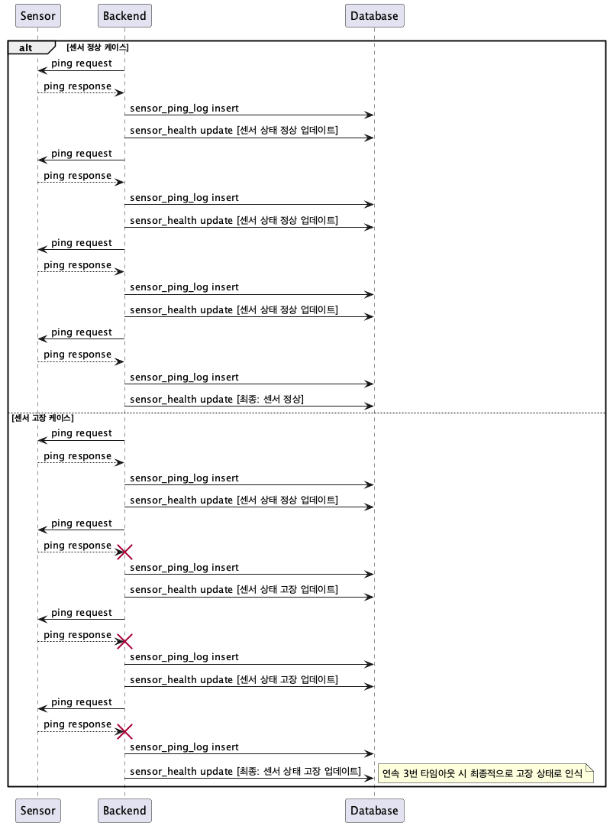
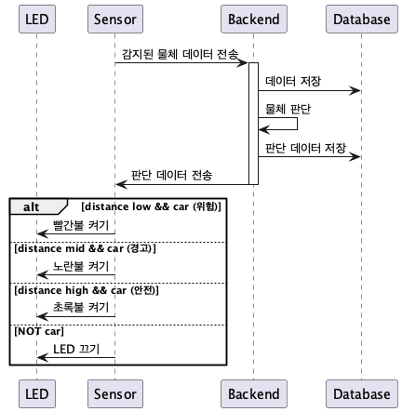
Final Presentation and Demo

Slide 43
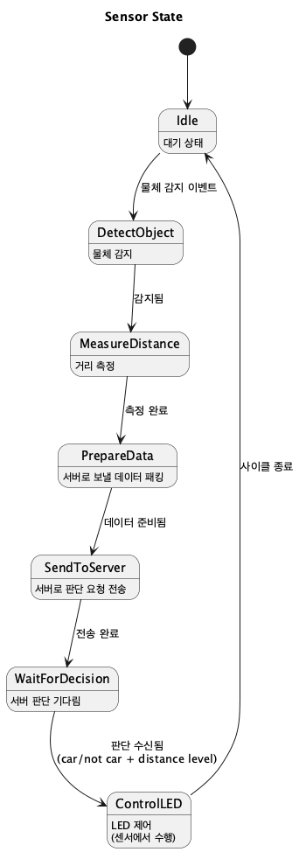
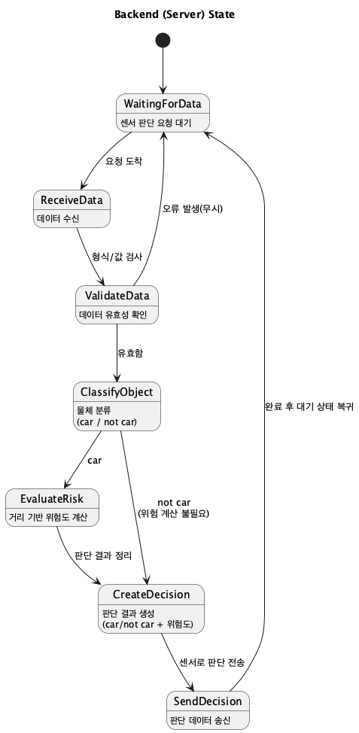
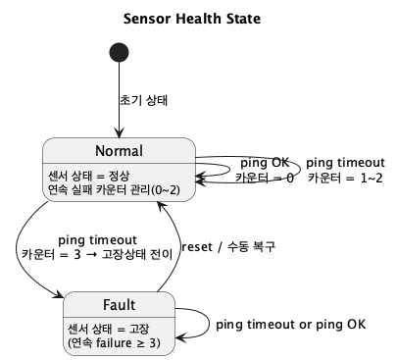
Final Presentation and Demo

Slide 44
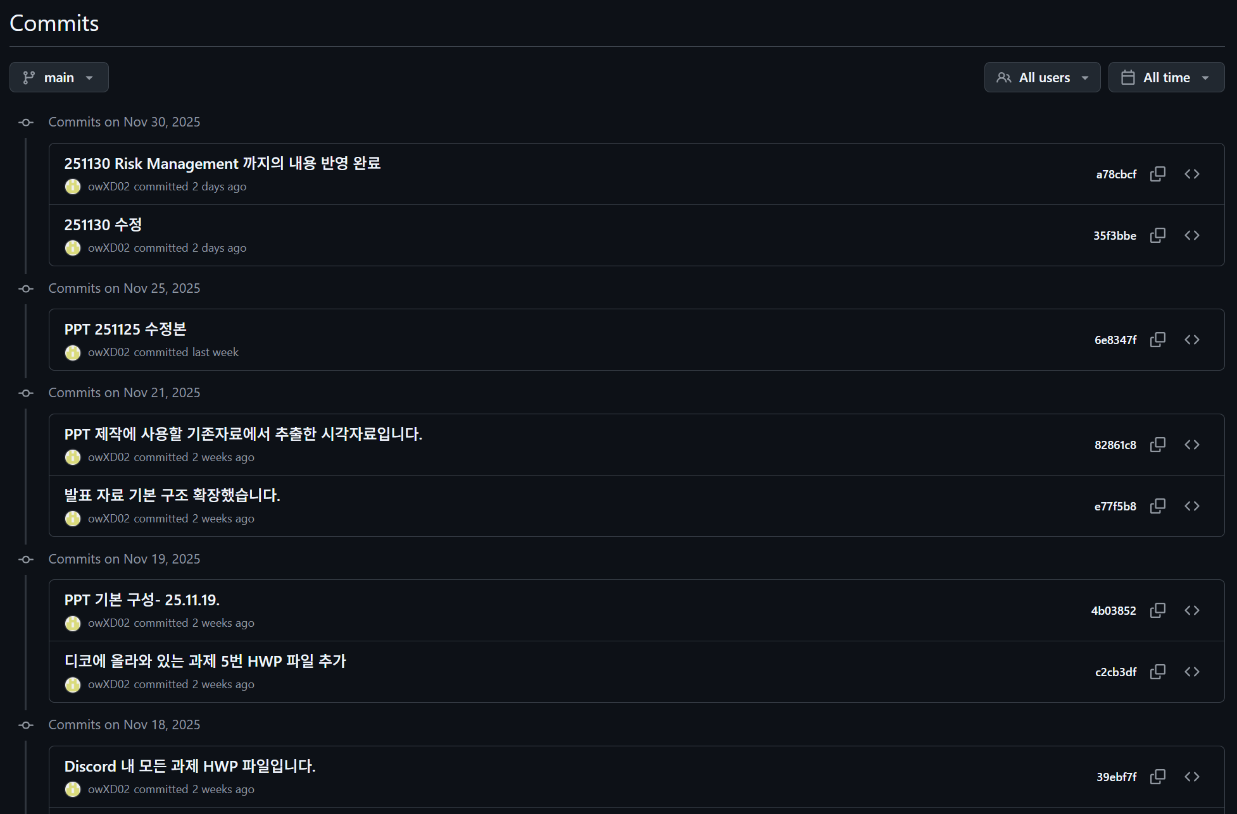
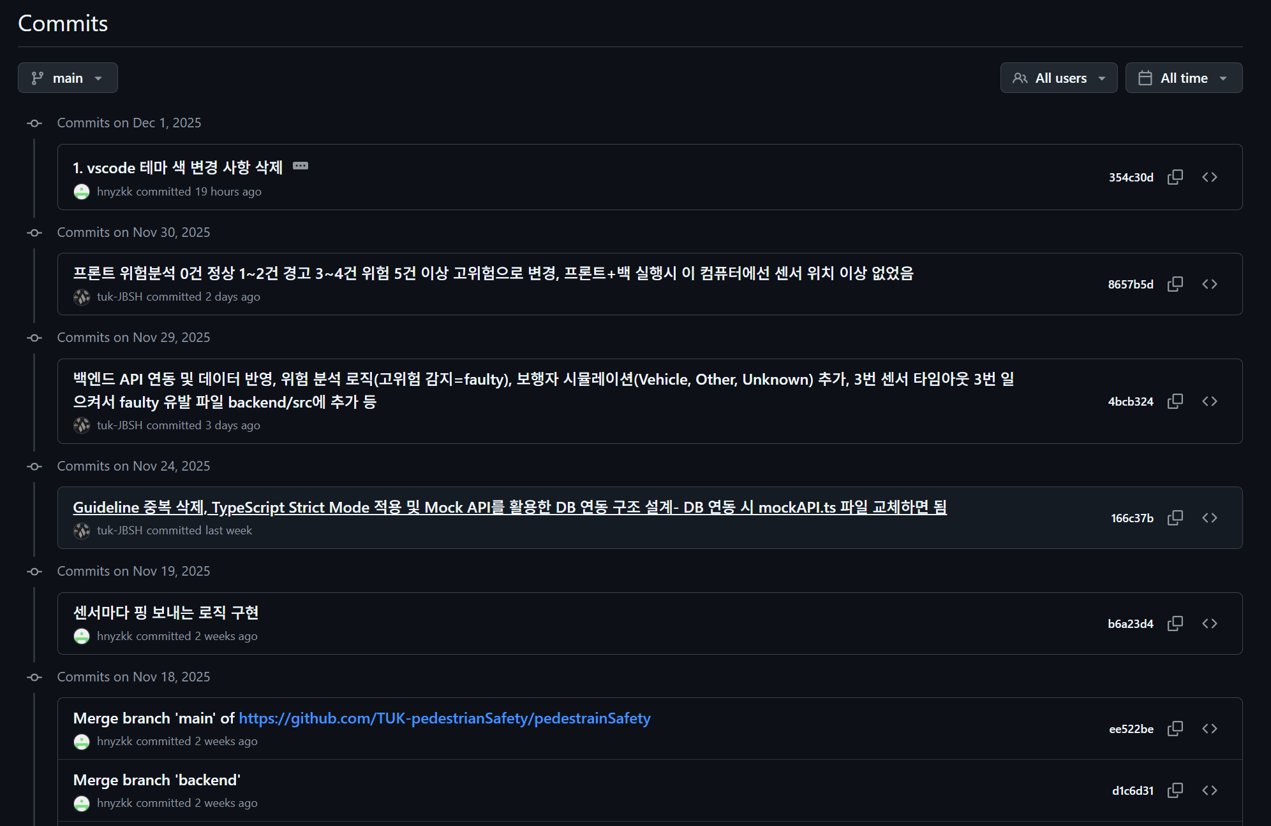
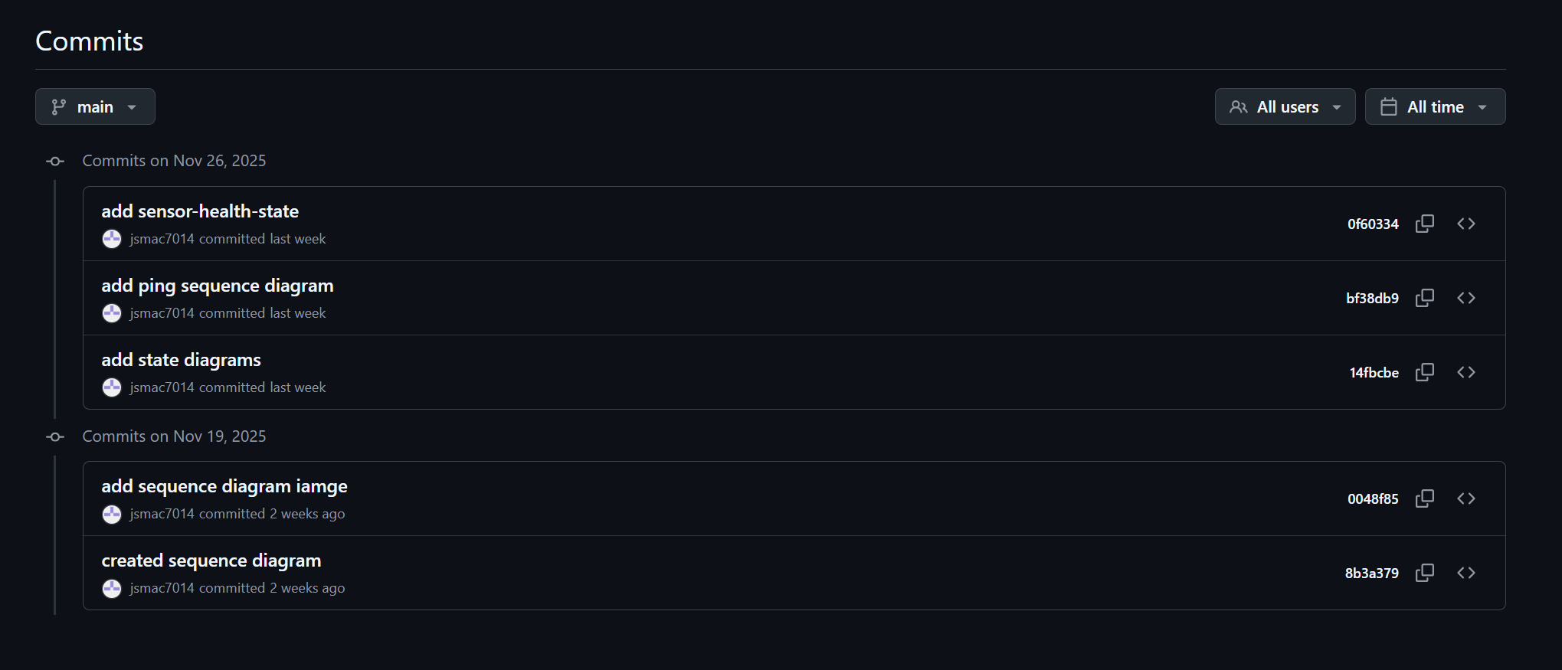
Final Presentation and Demo
https://github.com/TUK-pedestrianSafety

Slide 45
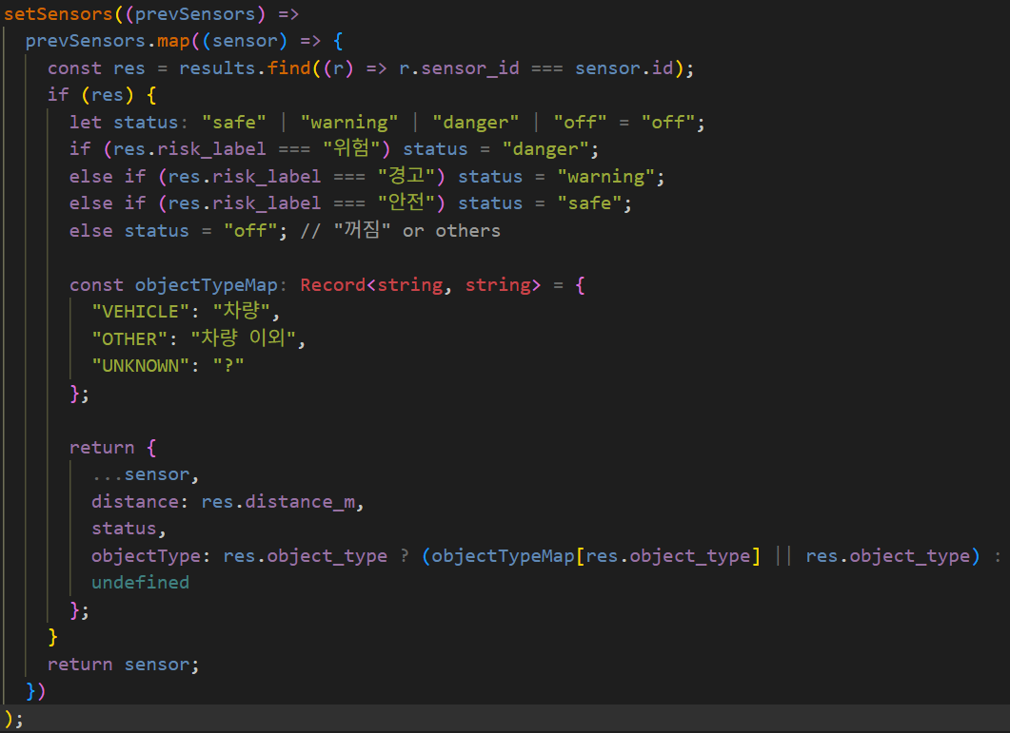
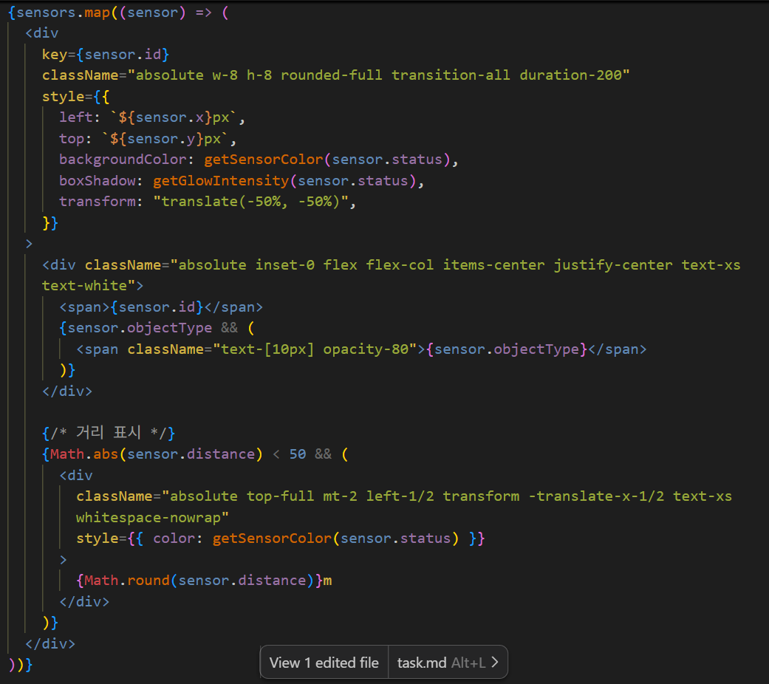

Final Presentation and Demo

Slide 46
DEMO

Slide 47


Slide 48
마무리 - 한 학기 마무리 감상
이현직 - “소프트웨어 개발이라고 하면 그저 코딩만 떠올랐던 제게 소프트웨어응용설계는 시야를 넓혀줬습니다. 자율 컴퓨팅에 대해서도 들어만 봤지만 직접 기획, 설계도 해보니 서비스를 개발하는 데에 있어서 다르게 접근하고 바라볼 수 있는 시각을 갖추게 되어 너무나 의미있는 과목이었습니다.”
송정우 - “이 수업으로 자율 컴퓨팅에 대해서 배움으로 소프트웨어 개발을 설계단계부터 다른 관점으로 바라볼 수 있게되어 좋았습니다”
정승호 - “한학기 동안 자율 컴퓨팅부터 시작하여 응용설계의 방법과 이론, 위험관리까지 알차게 배웠습니다. 최종 프로젝트인 '교내 보행자 안전 시스템'을 통해 팀원들과 함께 견고한 시스템 설계를 고민하고 성장할 수 있었습니다.”
편종윤 - “한 학기 간 자율 컴퓨팅과 소프트웨어 설계에 대한 것을 배우며 성장할 수 있어 좋은 기회였습니다. 조원과의 소통을 통한 팀플을 통해서도 많은 것을 배울 수 있었습니다.”

Slide 49
감사합니다

